Slide 1
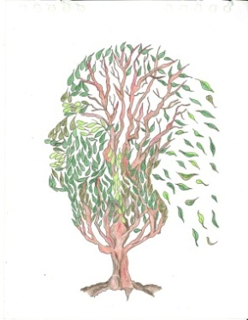
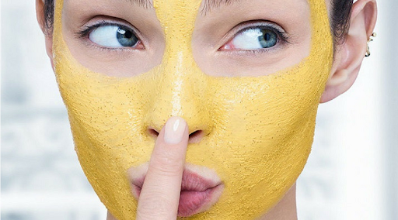
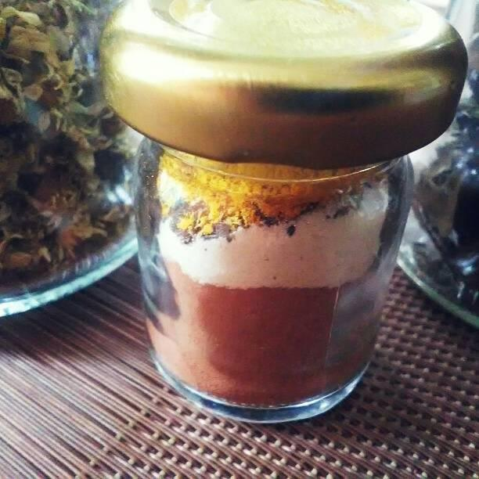
ARCILLA AMARILLA
Las arcillas dejan la piel suave, lisa, uniforme.
Para todo tipo de piel
TODAS las mascarillas además de 1-2 arcillas traen : Harinas adecuadas a tu tipo de piel. Y sus PLANTAS para lo que necesites ! Incluyen: Aceites Esenciales, Aloe, lecitina de soya, vitamina E. Vinagre de Manzana

Slide 2
MASCARILLA ARCILLA AMARILLA Y PLANTAS
$ 30.000
Oxigena la piel, repara tejidos, brinda minerales ( Zinc-Cobre-Hierro & Potasio), desintoxica, para todo tipo de piel.
USO: Una vez a la semana. Mezclar 1 cucharadita con 3 de agua o yogurth o leche. Aplicarla esperar sin hablar ni moverse 15 minutos. Remover con agua tibia y al final fria. Poner crema humectante
Duración: 8 veces

Slide 3
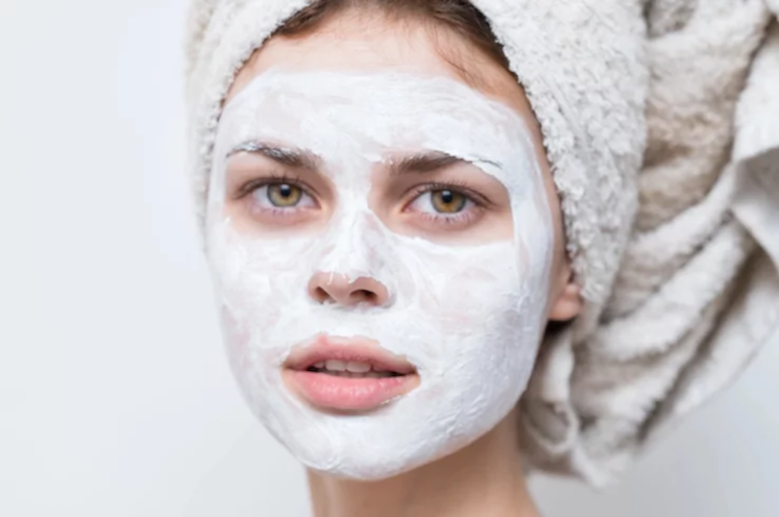
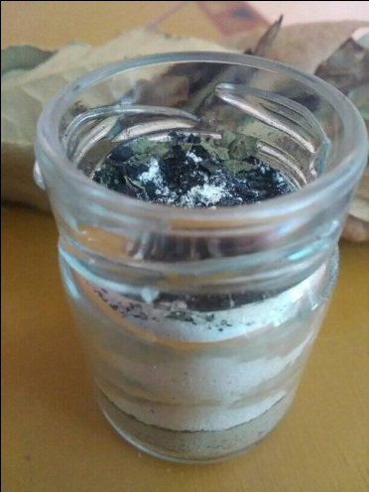

Arcilla Blanca KAOLIN
Las Arcillas eliminan la capa superior de células muertas y proveen de sales minerales
Pieles alérgicas y delicadas, bebés, ancianos
TODAS las mascarillas además de 1-2 arcillas traen : Harinas adecuadas a tu tipo de piel. Y sus PLANTAS para lo que necesites ! Incluyen: Aceites Esenciales, Aloe, lecitina de soya, vitamina E. Vinagre de Manzana

Slide 4
MASCARILLA BLANCA KAOLIN Y PLANTAS
$ 30.000
Perfecta para bebés, ancianos y pieles alérgicas. Ideal para pieles secas y mates. Muy astringente, aporta luminosidad y también un efecto tensor, dejando la piel lisa y suave ya que elimina las toxinas y absorbe las células muertas de nuestra piel.
USO: Una vez a la semana. Mezclar 1 cucharadita con 3 de agua o yogurth o leche. Aplicarla esperar sin hablar ni moverse 15 minutos. Remover con agua tibia y al final fria. Poner crema humectante
Duración: 8 veces

Slide 5
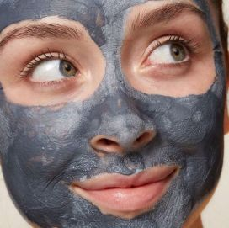
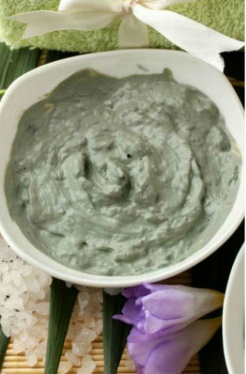
ARCILLA GRIS
Las Arcillas proveen de Oligo elementos dejando la piel equilibrada y revitalizada!
Pieles mixtas y ACNE TODAS las mascarillas además de 1-2 arcillas traen : Harinas adecuadas a tu tipo de piel. Y sus PLANTAS para lo que necesites ! Incluyen: Aceites Esenciales, Aloe, lecitina de soya, vitamina E. Vinagre de Manzana

Slide 6
MASCARILLA GRIS & PLANTAS
$ 30.000
Elimina toxinas, purifica la piel absorción y pureza, desinflamante, reduce rojeces. Pieles mixtas, grasas y Ideales para acné
USO: Una vez a la semana. Mezclar 1 cucharadita con 3 de agua o yogurth o leche. Aplicarla esperar sin hablar ni moverse 15 minutos. Remover con agua tibia y al final fria. Poner crema humectante
Duración: 8 veces

Slide 7
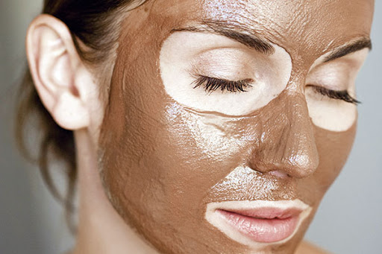
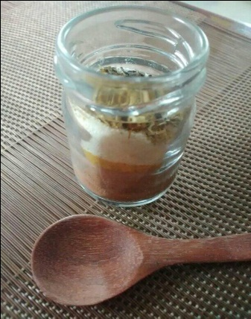
ARCILLA ROJA
La arcilla actúa como un exfoliante natural que limpia, purificar y regenera la piel.
Piel seca y sensibles
TODAS las mascarillas además de 1-2 arcillas traen : Harinas adecuadas a tu tipo de piel. Y sus PLANTAS para lo que necesites ! Incluyen: Aceites Esenciales, Aloe, lecitina de soya, vitamina E. Vinagre de Manzana

Slide 8
MASCARILLA ROJA & PLANTAS
$ 30.000
Perfecta para piel seca y sensible, trae varios minerales. Debe su color a una mayor proporción de hierro que en las demás arcillas. Favorece la microcirculación de la sangre, limpia y purifica la piel
USO: Una vez a la semana. Mezclar 1 cucharadita con 3 de agua o yogurth o leche. Aplicarla esperar sin hablar ni moverse 15 minutos. Remover con agua tibia y al final fria. Poner crema humectante
Duración: 8 veces

Slide 9
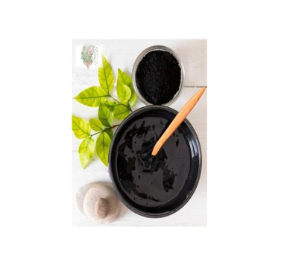
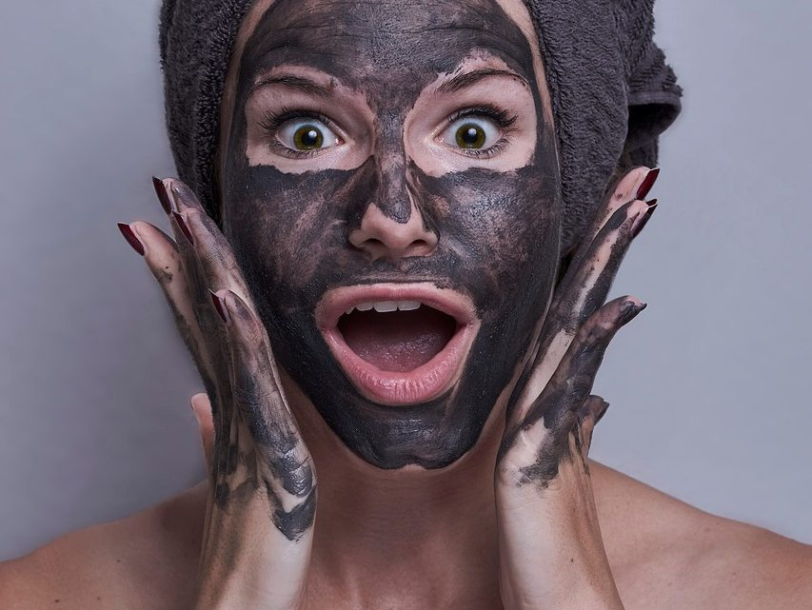

ARCILLA NEGRA
Las Arcillas excelente purificante y revitalizante, regulan el exceso de grasa en la piel
Detox Pieles GRASAS TODAS las mascarillas además de 1-2 arcillas traen : Harinas adecuadas a tu tipo de piel. Y sus PLANTAS para lo que necesites ! Incluyen: Aceites Esenciales, Aloe, lecitina de soya, vitamina E. Vinagre de Manzana

Slide 10
MASCARILLA NEGRA & PLANTAS
$ 30.000
Tiene propiedades que ayudan a remover la acumulación de las impurezas, para que la piel se sienta limpia. Su efecto detoxificante hará que su piel se sienta purificada! Es de origen volcánico. Se utiliza principalmente para desintoxicar las pieles grasas. Tiene propiedades anti-inflamatorias, anti-artrósicas, absorbentes y anti-estrés
USO: Una vez a la semana. Mezclar 1 cucharadita con 3 de agua o yogurth o leche. Aplicarla esperar sin hablar ni moverse 15 minutos. Remover con agua tibia y al final fria. Poner crema humectante
Duración: 8 veces

Slide 11
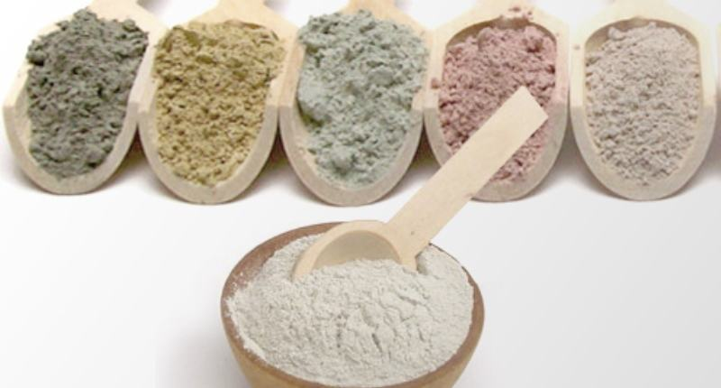

MASCARILLA HARINAS Y PLANTAS
Ya probaste nuestra línea HARINAS? Para nutrir e hidratar en profundidad, luminosidad, Arrugas, aclarante, cerrar poros!
Harina ARROZ
Harina de QUINUA
Harina de TRIGO
Fécula de MAIZ
CEBADA Perlada
SESAMO
COCOA
CHIA
+ Plantas para lo que necesites, Aceites Esenciales, Vitaminas, aloe...

Slide 12
MASCARILLA HARINAS & PLANTAS
$ 30.000
Para nutrir e hidratar en profundidad, si tienes acné son perfectas. La harinas puede ser mezclada con otro producto como la leche, ya que ayuda a aclarar y rejuvenecer la piel y dejar mayor luminosidad Maravillosa para Arrugas, combatir signos de la edad, aclarante, cerrar poros!
USO: Una vez a la semana. Mezclar 1 cucharadita con 3 de agua o yogurth o leche. Aplicarla esperar sin hablar ni moverse 15 minutos. Remover con agua tibia y al final fría. Poner crema humectante
Duración: 8 veces

